Slide 1






Slide 2





Đội đầu tiên sẽ chọn một ô số.
Giáo viên nêu thông tin liên quan đến tình huống trong sách giáo khoa từ hình 9 đến hình 12 chứa trong ô số học sinh cần viết lên bảng một trong 2 cụm từ bí mật hoặc bật mí phù hợp với tình huống.
Câu trả lời đúng, hình ảnh tình huống hiện ra trả lời sai mất lượt và câu trả lời thuộc về khán giả.

Slide 3





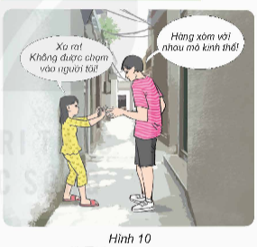
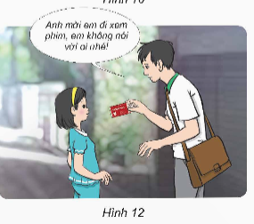




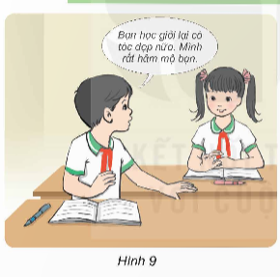
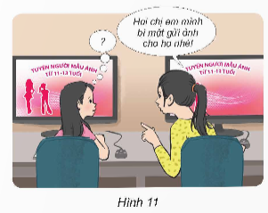



Slide 4





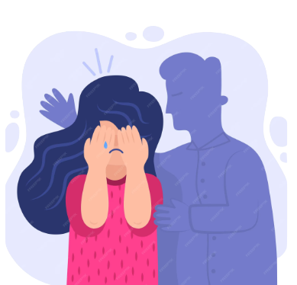

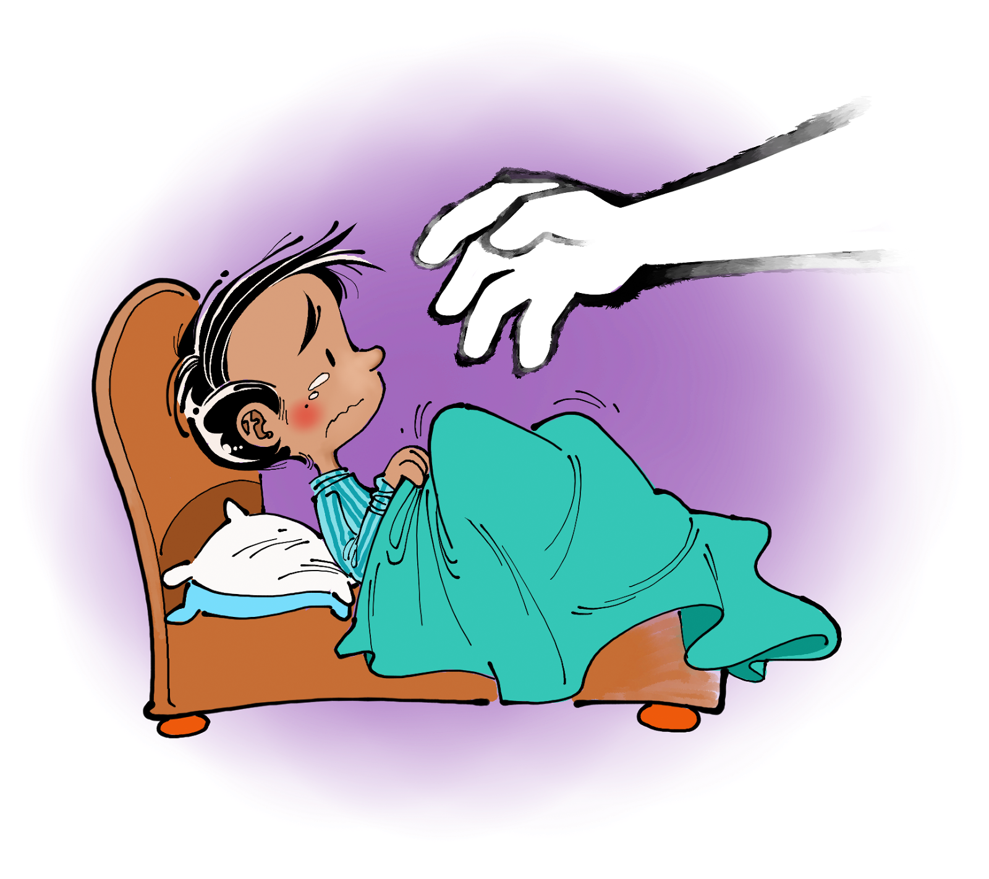


Thứ … ngày … tháng … năm …

Slide 5


Slide 6
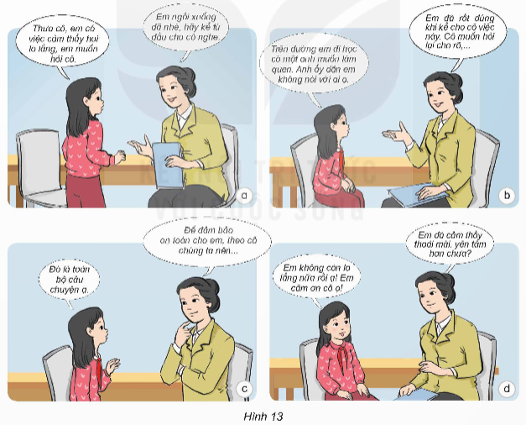
Quan sát tình huống ở hình 13 và cho biết:
- Bạn gái đang gặp tình huống gì? Tình huống đó có thể dẫn đến nguy cơ gì?
- Bạn gái đã làm như thế nào để giữ an toàn cho bản thân?

Slide 7



Bạn gái đang gặp phải tình huống gì? Tình huống đó có thể dẫn đến nguy cơ gì?
Bạn gái đang lo lắng vì có một anh muốn làm quen nhưng lại không cho nói với người khác. Điều này cần thận trọng vì có thể dẫn đến nguy cơ bạn có thể bị xâm hại tình dục.

Slide 8
Bạn gái đã làm như thế nào để giữ an toàn cho bản thân?
Để giữ an toàn cho bản thân, bạn gái đã gặp cô giáo, nhờ cô giúp đỡ, và thực hiện: (1) chia sẻ lo lắng với cô; (2) kể lại tình huống, trả lời câu hỏi của cô; (3) lắng nghe và trao đổi với cô về những việc cần làm để giữ an toàn cho bản thân; (4) hết lo lắng và cảm ơn cô.

Slide 9
4 bước chính khi yêu cầu giúp đỡ:
1. Chia sẻ lo lắng với người tin cậy.
2. Kể lại tình huống và trả lời câu hỏi để cung cấp thêm thông tin, làm rõ tình huống.
3. Lắng nghe và trao đổi với người tin cậy về những việc cần làm để giữ an toàn cho bản thân.
4. kết thúc cuộc nói chuyện khi bản thân không còn lo lắng bất cứ điều gì.

Slide 10
Bạn gái có thể nhờ sự giúp đở ở của những người nào khác nữa?
bố mẹ, anh chị em ruột hoặc người thân thiết trong gia đình, cô tổng phụ trách , thầy cô hiệu trưởng….

Slide 11


Slide 12
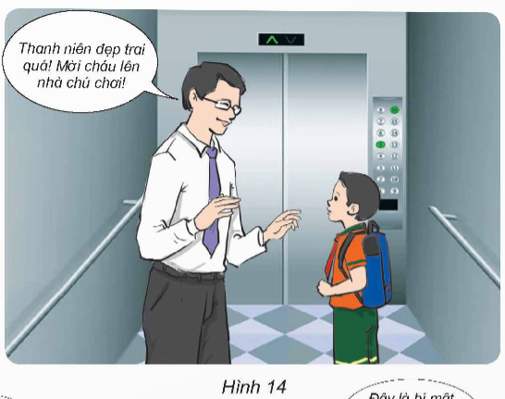
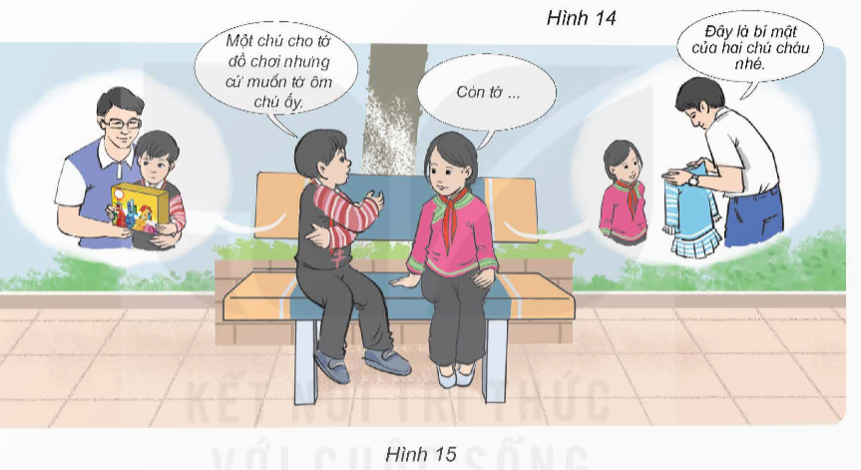
1. Quan sát các tình huống ở hình 14, 15 và thảo luận:
- Các bạn có thể gặp phải nguy cơ nào?
- Nếu em là bạn trong tình huống đó, em sẽ làm gì?

Slide 13
Khi theo người lạ vào nhà mà chưa thông báo với người đáng tin cậy thì có thể gặp nguy cơ bị bắt cóc hoặc bị xâm hại về tinh thần và thân thể…
Trong tình huống đó em sẽ không đi cùng hoặc xin phép bố mẹ rồi mới đi…

Slide 14
Bạn nam khi nhận quà từ người lạ nhưng người lạ lại bắt ôm chú ấy, bạn có thể bị xâm phạm về mặt tinh thần và tình dục…
Em sẽ từ chối yêu cầu ôm chú, gửi lại quà …
Bạn gái được cho váy đẹp nhưng lại yêu cầu giữ bí mật . Rất có thể đấy chỉ là món quà để dụ dỗ bạn nhỏ để dẫn đến xâm phạm về tinh thần và thân thể.
Em sẽ chia sẻ câu chuyện với mẹ mẹ sẽ giúp em hết lo lắng…

Slide 15



2. Từ các tình huống trên, thực hành đóng vai đưa ra yêu cầu giúp đỡ khi gặp tình huống không an toàn.

Slide 16

+ Mỗi học sinh lựa chọn một tình huống và tạo thành nhóm cùng tình huống
+ Mỗi nhóm thảo luận và đóng vai đưa ra yêu cầu giúp đỡ.

Slide 17


Slide 18
Chia sẻ một số tình huống có thể bị xâm hại .
Nêu các bước tìm sự giúp đỡ khi có nguy cơ bị xâm hại.

Slide 19




